Slide 1
Bohemistická propedeutika 2
ÚJKN
8. 4. 2021

Slide 2
Paradigmatické vztahy – dokončení
Víceznačnost (ambiguita)
asymetrický vztah, kdy jedné jazykové formě odpovídá více než jedna interpretace
na úrovni lexika se jedná o homonymii a polysémii
hranice mezi nimi může být neostrá

Slide 3
Homonymie (souzvučnost)
jedna jazyková forma má více významů, které spolu však nesouvisejí (žádný genetický či sémantický vztah)
srov. slova puk ‘hrana na kalhotách’, puk ‘hokejový kotouč’, puk ‘pupen na rostlině’
dále např. raketa, los, servis, kolej, granát,…
rozpad polysémie: případ slovesa prát (dnes už praní nesouvisí s hrubou fyzickou silou)
paronyma = slova zvukově podobná, ale významově částečně nebo zcela odlišná → možnost nechtěné záměny (humanitní/humanitární, existenční/existenciální)

Slide 4
Polysémie (mnohoznačnost)
jedna jazyková forma má více významů, mezi kterými je zřetelný vztah genetické a sémantické souvislosti
srov. slovo jazyk – 1. ‘svalnatý orgán v dutině ústní’, 2. ‘co se podobá jazyku živočichů, např. součást boty’, 3. ‘soustava vyjadřovacích prostředků’ (NESČ)
oko, hlava, koruna,…
přenesení významu
Filipec zavedl termín hyperlexém pro polysémní jazykovou jednotku a její jednotlivé významy označil jako lexie (ve slovníku bývají číslovány)

Slide 5
příklad zachycení hyperlexému
oko in Slovník spisovného jazyka českého (online):
zrakový orgán: černé, modré oči
smyčka, kroužek z různého materiálu: drátěná oka plotu; oka na punčoše; oka na rybářské síti; oka k pytláckému chytání zvěře
věc, předmět n. jeho část připomínající nějak (zprav. kulatým tvarem) oko: mastné o. na polévce; o. pavího péra

Slide 6
polysémie je přirozený jev přirozených jazyků, tedy i znakových
přístup kognitivní sémantiky (Ronald Langacker):
jednotlivé významy (senses) polysémní jednotky jsou vzájemně propleteny a vážou se ke konkrétní kognitivní doméně, lze je znázornit i tzv. síťovým modelem
srov. slovo hlava – centrum mysli, intelektu, ducha, metaforicky osoba, která něco řídí (je hlavou celého projektu, též anglicky Head of Department), inteligentní osoba (ta má hlavu!)
Langacker pracuje s pojmem prototyp Eleanor Rosch – prototypický význam je takový, který je nejvýraznější (the most salient)

Slide 7
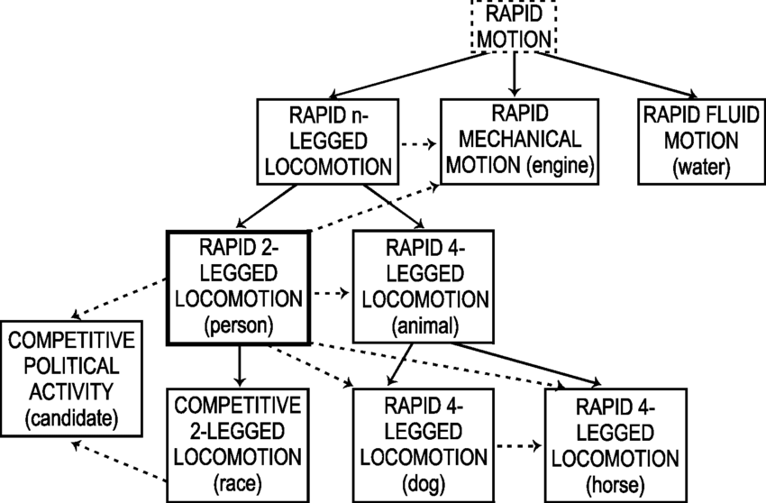
příklad polysémní anglické jednotky run (https://www.researchgate.net/figure/The-lexical-network-for-run-adapted-from-Langacker-1991a-267_fig2_322318537)

Slide 8
Hyperonymie a hyponymie
pojmové vztahy […] podstatné pro hierarchický jazykový systém a zdůrazňující těsný vztah jazyka s logikou a myšlením (Člex, 143)
hyperonyma = slova nadřazená
hyponyma = slova podřazená
kohyponyma = slova souřadná
vztah třídy a členu:
např. třída KVĚTINY (= hyperonymum) a její členy (= hyponyma): růže, chrpa, tulipán, fialka jsou souřadná slova (na stejné úrovni) podřazená pod jednu zastřešující nadřazenou třídu
asymetrický vztah: Fialka je květina./*Květina je fialka.

Slide 9
Vztahy syntagmatické
kolokace = smysluplné spojení slov
kolokabilita = schopnost slova vytvářet spojení
monokolokabilní slova = krážem, holičkách, duhu, pikle, pré, namále, šlak,…
→ jejich kolokabilita je značně omezena na oblast frazeologie
inkompatibilita = významová neslučitelnost, např. *ostrá voda
v idiomech však není překážkou: Petr měl kamenný obličej.

Slide 10
Frazeologie a idiomatika
Co je vlastně frazém a idiom?

Slide 11
dvě strany téže mince:
jedinečná ustálená kombinace minimálně dvou prvků, z nichž některý (popř. žádný) nefunguje stejným způsobem v žádné jiné kombinaci (NESČ)
rys anomálnosti
frazém = hledisko formální (např. jakými slovními druhy je f. tvořen apod.)
idiom = hledisko sémantiky
×
anglosaský diskurz – pouze termín idiom: a multiword construction that is a semantic unit whose meaning cannot be deduced from the meanings of its constituents (Glossary of Linguistic Terms)
burn the midnight oil

Slide 12
nástin typologie
nejčastěji kolokační frazémy (černá hodinka, dopadnout bledě, jablko sváru)
binomiály (široko daleko, neslaný nemastný)
propoziční frazémy (To je slovo do pranice!), sem patří i přísloví (Jak se do lesa volá, tak se z lesa ozývá.)
lexikální frazémy (jejich vymezení je však sporné, příklady: tvrdošíjný, budižkničemu)
_________________________________________________________________
rozšiřující – debata o uchovávání idiomů: The level of idiom storage models is represented by two theories. Following the Separate List Model (1973), idioms are stored as a separate list of items that has nothing to do with the list of single words out of which idiomatic phrases were made up. According to the Single Lexical Item Model (1979), idioms are stored in the mind in the same way as single words.
- Havrila, M. (2009) Idioms: Production, Storage and Comprehension.

Slide 13
Pro zajímavost: jazyková popularizace
Co je předpokladem kvalitní popularizace vědy?
Jaké zdroje (knižní i online) popularizující češtinu znáte a používáte?
erudice autora/autorky
míra zjednodušení kvůli uživatelské přístupnosti

Slide 14
projekt ÚČJTK
http://popularizace.ff.cuni.cz/.
databáze relevantních knižních zdrojů

Slide 15
online zdroje
https://cestina20.cz/
knižně jako Hacknutá čeština
Twitter
https://twitter.com/lingvojazyce?ref_src=twsrc%5Egoogle%7Ctwcamp%5Eserp%7Ctwgr%5Eauthor

